Slide 1
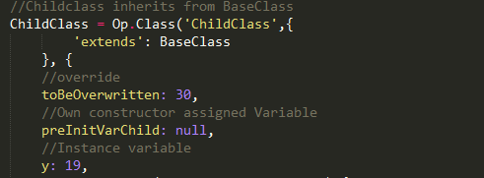
UniCrypt zu UniCryptJS
Portierung einer kryptographischen Java Bibliothek zu JavaScript
Marcel Portillo

Slide 2
Aufgabenstellung

Slide 3

UniVote
Online Abstimmungsportal mit
Hohen Sicherheitsanforderungen
Java basierter kryptographischer Bibliothek
Einsatz an Schweizer Hochschulen
Offener Quelltext
Benötigt eine JavaScript kryptographische Bibliothek

Slide 4

UniCryptJS
JavaScript Bibliothek
Nach Vorbild von UniCrypt
Kompabilität
Framework

Slide 5
Konzeption
Klassenbasierte Objekt Orientierung in JavaScript
Anforderungen aus Java
Klassen
Abstrakte Klassen
Interfaces
Vererbung
Typisierung
Überladen von Methoden
Statische Methoden
Private Konstruktoren
Einfach lesbarer Code
Wartbarkeit

Slide 6
Zielvorgabe
Teile der UniCrypt Bibliothek wurden lauffähig umgesetzt
Verwendung von UniCryptJS ist ähnlich wie UniCrypt
Klassenhierarchie und Struktur sind ähnlich
Wartbarkeit
Unit testing

Slide 7
Umsetzung

Slide 8
Framework
Abbildung objektorientierter, klassenbasierter Konzepte
Reines natives JavaScript Framework
Lightweight, weniger als 700 Zeilen Code
Einfach erweiterbar
Nur auf absolut Notwendiges beschränkt

Slide 9
Portierung
Ähnlichkeit UniCrypt und UniCryptJS gewährleisten
Klassen werden von der Struktur her eins zu eins übernommen
Codeänderungen nur an Orten wo es durch die Unterschiede der Sprachen notwendig ist
Portierungsvorgang tatsächlich einfacher
Reduktion auf wesentliche Klassen
UniCrypt hat zugunsten von Bequemlichkeit und Vollständigkeit für eine Webanwendung einige nicht benötigte Funktionalitäten
ElGamal Verschlüsselung und Pederson Commitment

Slide 10
Testing

Slide 11
Testing
Mit Node.js, Mocha und expect.js
Framework getestet
Einfache automatisierte Testentwicklung durch BDD
Entwicklung des Framework wäre viel schwerer gewesen ohne Unittests

Slide 12
Projekt Durchführung

Slide 13
Probleme
Framework
Verzögerung der Portierung
Ambitioniertes Vorhaben
Bessere Alternativen?
Eigentliche Portierung kam zu kurz
Mehr Proof-of-Concept als tatsächliche Umsetzung
Wissen über die Funktionalität von UniCrypt
Komplexität und Umfang wurden unterschätzt
Missverständnis bei der Aufgabenstellung

Slide 14
Ziele erreicht?
Weniger Funktionalität aus UniCrypt nach UniCryptJS portiert als geplant
Verzögerungen im Zeitplan wegen Framework
Framework ist getestet aber noch nicht vollständig
Bereits existente Lösungen vorhanden, die eine Entwicklung eines eigenen Frameworks überflüssig gemacht hätten
Nur Klassen aus der Mathebibliothek umgesetzt

Slide 15
Alternativen

Slide 16
TypeScript
Kompiliert nach JavaScript
Typisiert
Bewährte Lösung
Klassenbasiert

Slide 17
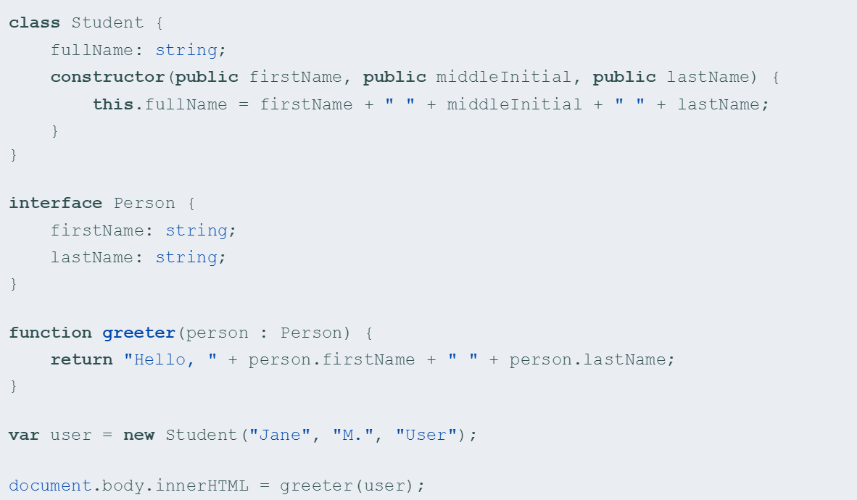
TypeScript

Slide 18
Babel
ECMAScript 6 zu ECMAScript 5 Compiler
ECMAScript 6 unterstützt nativ eine klassenbasierte Vererbung
Mit Typecheck Plugin auch eine Typisierung möglich
Sobald ECMAScript 6 eine weite Browserunterstützung vorweist in ein paar Jahren, wird Babel nicht mehr vonnöten sein

Slide 19
Code Beispiele

Slide 20
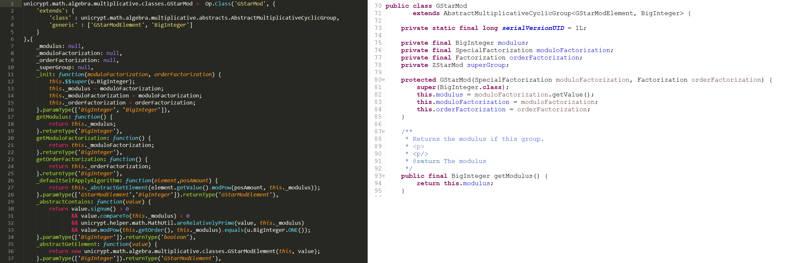
UniCrypt und UniCryptJS Vergleich der GStarMod Klasse

Slide 21
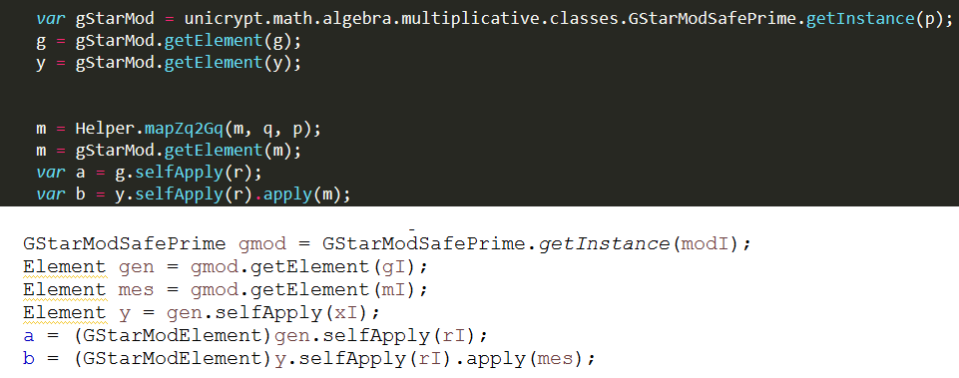
UniCrypt und UniCryptJS Vergleich der GStarMod Klasse

Slide 22
Demo

